Slide 1
ПРОЕКТ
«Полюби себя такой – какая ты есть!»
ОГКУСО «Центр помощи детям, оставшимся без попечения родителей, г. Тулуна»
г.Тулун,2025

Slide 2
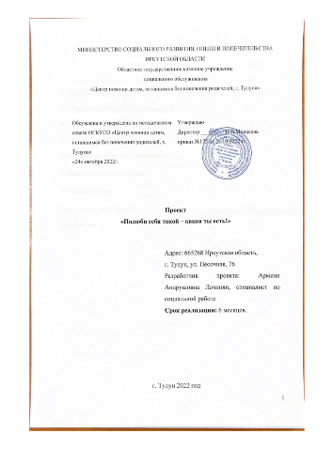
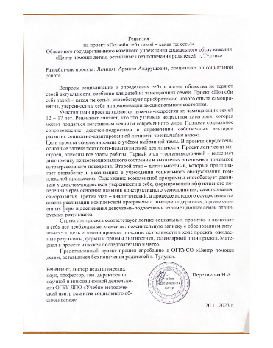
Получена рецензия на проект, реализуемый на базе ОГКУСО «Центр помощи детям, оставшимся без попечения родителей, г. Тулуна»

Slide 3
ЦЕЛЬ ПРОЕКТА
Адаптация и успешная социализация девочек-подростков
из замещающих семей и состоящих
на постинтернатном сопровождении через прохождение
комплексной программы,
направленной на раскрытие истинной женской природы и формирование уверенности
в себе, умения принимать себя такими, какие есть.
ЦЕЛЕВАЯ ГРУППА
Девочки в возрасте 12-17 лет, состоящих на социальном сопровождении в ОГКУСО «Центр помощи детям, оставшимся без попечения родителей г. Тулуна»
в отделении сопровождения замещающих семей и в отделении постинтернатного сопровождении.

Slide 4
НАПРАВЛЕНИЯ ПСИХОЛОГО-ПЕДАГОГИЧЕСКОЙ РАБОТЫ
СПОРТИВНО-ОЗДОРОВИТЕЛЬНОЕ
ДУХОВНО-НРАВСТВЕННОЕ
ПСИХОЛОГИЧЕСКОЕ
ЭСТЕТИЧЕСКОЕ

Slide 5
I этап - подготовительный
Проведение вводного занятия с элементами тренинга с целью знакомства с участницами и их между собой, рассмотрение девочками плана проекта, обсуждения ожидаемых результатов

Slide 6

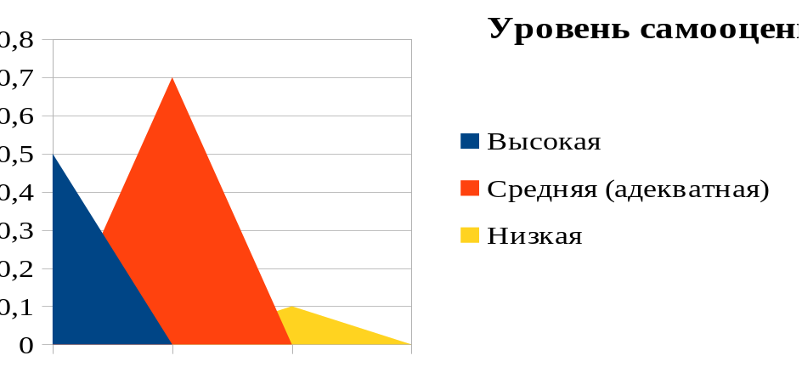
Мониторинг проектной деятельности
Результаты входной диагностики

Slide 7
Итоги проекта:
Участницы:
Научились принимать свою индивидуальность;
Познакомились со способами развития уверенности в себе;
Обрели новые знакомства, в том числе и с интересными людьми нашего города;
Наметили для себя жизненные и профессиональные ориентиры.

Slide 8
Благодарим за внимание

